Slide 1
PLANIFICACIÓN CLASES VIRTUALES RETROALIMENTACIÓN CIENCIAS NATURALES 5° AÑO BÁSICO SEMANA N° 21 FECHA : 19-08-2020
Colegio Jean Piaget
Mi escuela, un lugar para aprender y crecer en un ambiente saludable

Slide 2
ASIGNATURA /CURSO | Ciencias Naturales / 5° Año Básico
NOMBRE DEL PROFESOR/A | Adelina Elgueta Cornejo
OBJETIVO DE APRENDIZAJE PRIORIZACIÓN NIVEL 1 | (OA 1) Reconocer y explicar que los seres vivos están formados por una o más células y que estas se organizan en tejidos, órganos y sistemas.
INDICADORES DE RETROALIMENTACIÓN PARA OA | IE2: Establecen relaciones simples entre los distintos niveles de organización de los organismos.
CONTENIDO /HABILIDADES | Niveles de Organización de los seres vivos / Reconocer - Relacionar
OBJETIVO DE LA CLASE | Retroalimentar aprendizajes evaluados del IE2: Establecen relaciones simples entre los distintos niveles de organización de los organismos.
EVALUACIÓN | Se evaluará a través de TICKET DE SALIDA IE2: Establecen relaciones simples entre los distintos niveles de organización de los organismos.

Slide 3
Reglas clases virtuales
Cuando inicies sesión debes mantener la cámara encendida.
Debes mantener el micrófono apagado y sólo activarlo cuando respondas a la lista, te hagan alguna pregunta o tengas alguna duda.
Preséntate con vestimenta adecuada para la clase.
El chat es sólo para escribir alguna pregunta o duda que tengas.
No consumas alimentos mientras estés en clases
El apoderado o adulto puede estar a su lado. Pero no debe interrumpir las clases.

Slide 4
RESULTADOS AL 13-08-2020 Evaluados 25 estudiantes
NIVEL | CANTIDAD ALUMNOS | %
L | 5 | 20%
ML | 13 | 52%
NL | 7 | 28%
Contenidos más bajos según preguntas:
Sistema de las plantas
Nivel de organización que incluye a todos los demás
Conjunto de células

Slide 5
Inicio Activación Conocimientos Previos
. ¿Qué tienen en común los organismos (plantas, animales, humanos)?
________________________________________________________________________________________________________________________________________________________________________________________________________________________

Slide 6
Motivación
Observan video sobre el tema:
https://www.youtube.com/watch?v=vXcYK1rViPM

Slide 7
A continuación, analizaremos las preguntas y respuestas de la evaluación formativa realizada la semana anterior, dando énfasis a los resultados de aprendizajes más descendidos.

Slide 8
1. ¿Cuál de los siguientes niveles de organización incluye a todos los demás? 14 de 24
2. Observa la imagen de corazón. ¿A qué nivel de organización pertenece? 19 de 24
3. Un científico analizó una muestra en su laboratorio y descubrió que era un conjunto de células que realizaban una función común. ¿Qué nivel de organización representa la muestra observada? 14 de 24
4. Observa la imagen de un perro. ¿a qué nivel de organización pertenece? 14 de 24
5. Tienen formas geométricas y protegen las vías respiratorias y vasos sanguíneos, la definición corresponde a: 9 de 24
6. ¿Qué sucedería si uno de los niveles de organización no funciona correctamente?
22 de 24
7. ¿Cuál es el sistema principal de las plantas? 4 de 24
8. Los seres vivos unicelulares son aquellos formados por: 19 de 24
9. Los seres vivos pluricelulares poseen: 20 de 24
10. De acuerdo al texto anterior e imagen. Describe cuál es la importancia de la célula para la organización de los seres vivos

Slide 9
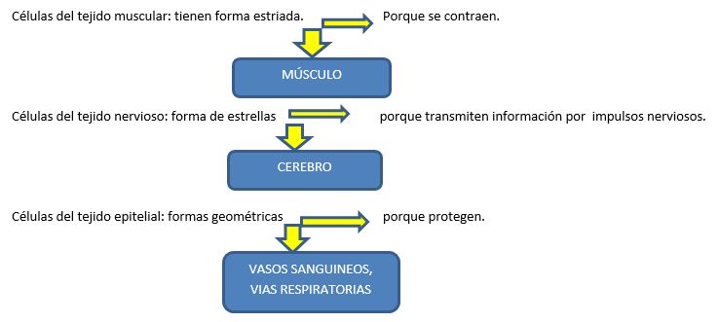
Desarrollo de la clase
•Todos los seres vivos están compuestos por millones de células.
Están formadas por características comunes:
Membrana celular
Núcleo
Citoplasma
•Las células humanas, que cumplen la misma función están agrupadas por tejidos
•Todas las células de un mismo tejido, tienen formas parecidas, porque realizan la misma actividad.

Slide 10
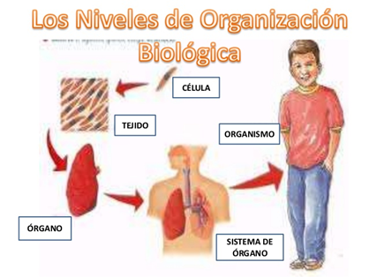
LOS TEJIDOS SE AGRUPAN Y FORMAN LOS ÓRGANOS
Órganos: Estructura del cuerpo encargada de realizar una función determinada , por ejemplo: corazón, pulmón.
Los órganos agrupados forman un sistema o aparato.
ORGANIZACIÓN DE NUESTRO CUERPO
CÉLULA
TEJIDO
SISTEMA
ÓRGANO

Slide 11
Tejidos, órganos y sistemas de las plantas.
Las plantas son organismos pluricelulares, formados por millones de células, que se organizan para formar tejidos; por ejemplo, algunos de ellos se encargan del crecimiento de la planta, otros de la reproducción y otros del transporte de agua y nutrientes. Estos tejidos forman órganos, como las hojas, las raíces y el tallo. En tanto las flores son el sistema reproductor de la planta.
A continuación observaremos una imagen que muestra los tejidos, órganos y sistemas de las plantas :

Slide 12
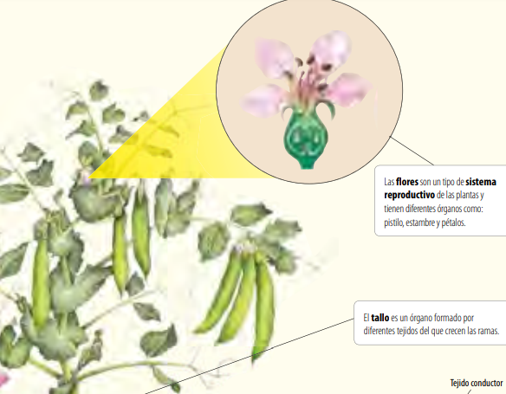
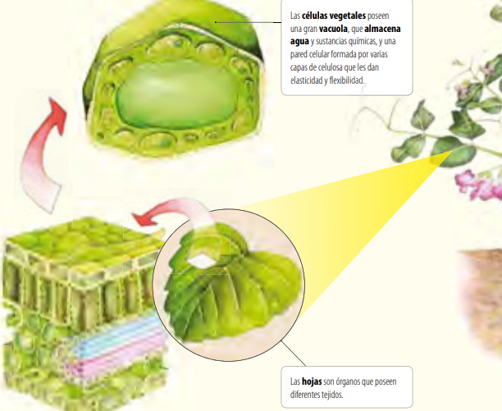
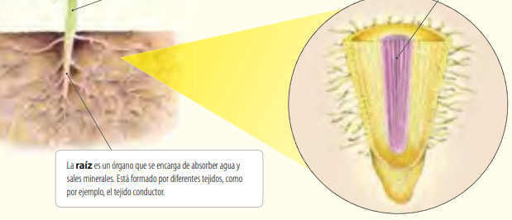

Slide 13
TICKET DE SALIDA
RETROALIMENTACIÓN
Evaluación Formativa IE2
ASIGNATURA: CIENCIAS NATURALES 5°
SEMANA 21
CIERRE
Nombre: _______________________________________
¿El conjunto de células que desarrolla una misma función a qué nivel de organización de los seres vivos corresponde?
¿Qué forma tiene el tejido epitelial y cuál es su función?
En relación a la planta nombra:
Un tejido
Sus órganos principales
El sistema de la planta y su conjunto de órganos
Enviar fotografía de las respuestas al:
Correo: adelina.elgueta@colegio-jeanpiaget.cl
Celular: +56933639868

